Slide 1
百信仕项目总结

Slide 2
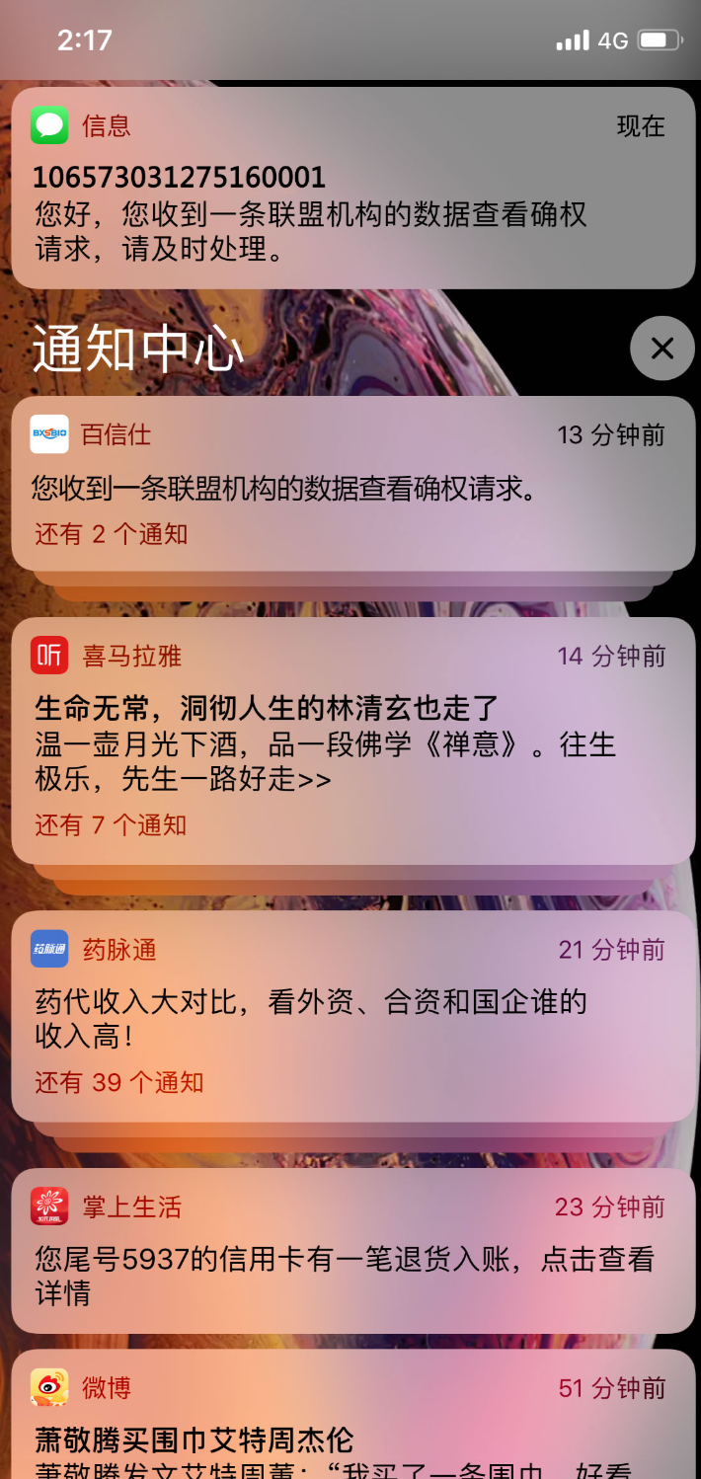
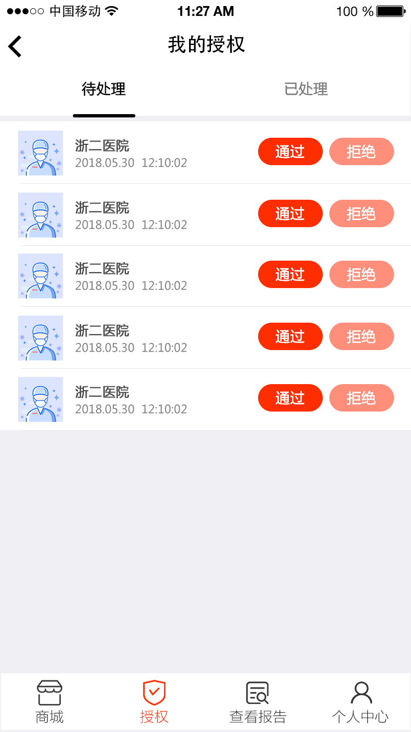
需求场景
钱包APP集成商城系统、授权功能、查看报告等功能与一体。
实现：
用户的检测数据使用区块链技术存储，可供联盟成员确权后调用查看，形成产业生态；
用户可管理自己的链上数据，确权管理自身重要数据，增加用户安全感与信任感；
联盟成员授权查看记录在区块链上全透明记录，防篡改便于可信追溯；

Slide 3
环境准备（预置非对称密钥）
百信仕系统管理员
1
预置百信仕公钥/私钥
2
私钥写入本地数据库
百信仕平台
存储bxs_pri_key
3
公钥上链
百信仕节点
区块链存储
bxs_pub_key
zy2_pub_key
zrhs_pub_key
华为云
联盟链
浙医二院系统管理员
中燃核酸系统管理员
公钥上链
浙医二院节点
中燃核酸节点
公钥上链
浙医二院平台
中燃核酸平台
预置浙医二院公钥/私钥
私钥写入本地数据库
私钥写入本地数据库
预置中燃核酸公钥/私钥
存储zy2_pri_key
存储zrhs_pri_key

Slide 4
基因检测数据上链流程
普通用户1
百信仕基因检测员
1
提交检测
6
请求查看报告
2
提交检测报告gen_user1_result
8
返回检测报告
百信仕平台
3
生成对称加密密钥gen_user1_key
存储gen_user1_key
4
读取加密检测报告并解密
检测报告加密gen_user1_result_en(gen_user1_key)
加密结果上链
7
5
百信仕节点
区块链存储
gen_user1_result(encrypt by gen_user1_key)
gen_user2_result(encrypt by gen_user2_key)
普通用户2
华为云
联盟链
检测结果加密gen_user2_result_en(gen_user2_key)
加密结果上链
查看报告
中燃基因检测员
医生
浙医二院节点
中燃核酸节点
浙医二院平台
中燃核酸平台
生成对称加密密钥gen_user2_key
提交检测结果gen_user2_result
存储gen_user2_key

Slide 5
基因检测授权共享流程
普通用户1
百信仕基因检测员
4
请求授权
5
授权通过
6
查询用户1加密密钥gen_user1_key
百信仕平台
bxs_pri_key
gen_user1_key
将加密密钥以数字信封方式上链gen_user1_key(encrypt by zy2_pub_key)
7
百信仕节点
区块链存储
gen_user1_result(encrypt by gen_user1_key)
gen_user2_result(encrypt by gen_user2_key)
…
auth_request(from zy2 to user1)
3
授权请求通知
8
授权结果通知
华为云
联盟链
1
提交用户1
授权申请
2
授权申请上链
auth_request(from zy2 to user1)
中燃基因检测员
医生
浙医二院节点
中燃核酸节点
浙医二院平台
中燃核酸平台
11
返回用户1数据
9
读取user1数据加密密钥
gen_user1_key(encrypt by zy2_pub_key)
10
读取公钥zy2_pri_key
解密gen_user1_key(decrypt by zy2_pri_key)
解密获得gen_user1_result(decrypt by gen_user1_key)
zrhs_pri_key
gen_user2_key
zy2_pri_key

Slide 6
Thank you

